Slide 1
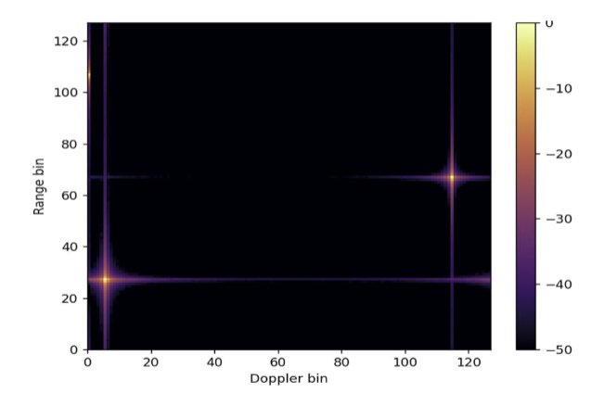
FMCW 레이더
신호처리 하드웨어 구현
Zynq XC7Z020 · 실측 IQ 데이터 2D FFT · Range-Doppler Map LCD 출력

Slide 2
01
프로젝트 개요
실측 mmWave FMCW 레이더의 IQ 데이터를 SD카드로 받아, PS가 DDR에 적재하고 PL이 2D FFT로 처리해 Range-Doppler Map을 LCD에 출력하는 시스템.
1
2
3
4
SD → PS
PS → PL
2D FFT
PL → LCD
ARM이 IQ 프레임 로드
AXI DMA로 스트림 전송
Range→Doppler FFT·전력
R-D Map 렌더링
보드 ZedBoard (Zynq XC7Z020) 툴체인 Vivado / Vitis 2023.2 프레임 128 chirp × 128 sample

Slide 3
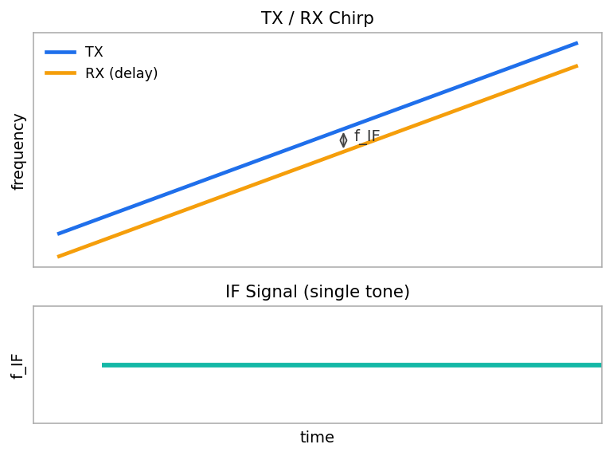
02
Chirp 신호와 거리 추출
송신 Chirp
x(t) = A·cos(2π f_c t + π S t²)
믹서 → LPF 후 IF는 단일 톤, f_IF = S·τ = 2S·d/c
d = f_IF · c / (2S) d_res = c / (2B)
파라미터 | 값
f_c 시작 주파수 | 77 GHz
B 대역폭 | 4 GHz
T_c 처프 시간 | 40 µs
S = B/T_c | 100 MHz/µs

Slide 4
03
속도 추출과 Range-Doppler Map
연속된 처프 사이 IF 신호의 위상 변화로 속도를 얻는다. 처프 축(느린 시간)에 대한 두 번째 FFT가 Doppler FFT.
2D FFT 처리
위상 변화
ΔΦ = 4π v T_c / λ
Range FFT (행)
속도
v = λ·ω / (4π T_c)
Doppler FFT (열)
행: 처프 · 열: 샘플(거리)
최대 속도
v_max = λ / (4 T_c)
속도 분해능
v_res = λ / (2 T_f)
두 FFT 결과의 전력이 Range-Doppler Map. 피크의 (거리,속도) 위치가 표적.

Slide 5
04
시스템 데이터 흐름 (Block Design)
PS — ARM
AXI DMA
pl_top (PL)
SD Card
AXI-Lite
AXI-Stream {Q,I}
SDIO
FatFs 로드
DDR frame_buf
DMA 제어
DDR 읽기(HP0)
MM2S 스트림
생성
2D FFT →
Framebuffer →
tft_pic 렌더
실측 IQ
.bin
rgb_lcd 24b
Switch → GPIO
LCD
sw[0] 모드 선택
R-D Map
PS는 SD에서 프레임을 DDR에 적재하고 DMA만 제어한다. DMA의 MM2S(Memory-Map→Stream)가 DDR을 직접 읽어 AXI-Stream으로 PL에 흘려보낸다. 클럭: PL 처리 100 MHz / LCD 33 MHz.

Slide 6
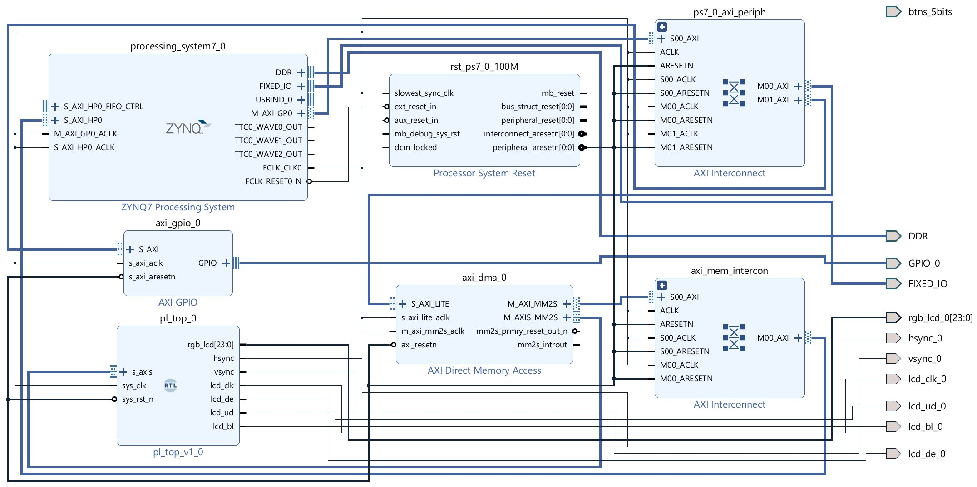
05
실제 Vivado Block Design
주요 IP 블록
ZYNQ7 PS ARM Cortex-A9 — SD 로드·DDR 적재·DMA 제어. GP0(제어)·HP0(DDR 접근).
AXI DMA DDR을 읽어 AXI-Stream 생성(MM2S). PS가 S_AXI_LITE로 제어.
AXI GPIO 스위치 입력 → PS가 읽어 synth / real 모드 선택.
pl_top (RTL) 2D FFT + LCD 렌더. s_axis 입력, rgb_lcd·sync 출력.
AXI Interconnect ×2 제어버스 GP0을 DMA·GPIO 레지스터로 분배 · DMA의 DDR 읽기(MM2S)를 HP0로 연결.
실제로 구성한 Block Design — 데이터는 SD → PS(DDR) → DMA → pl_top → LCD로 흐른다.
Proc. System Reset 100 MHz 도메인 리셋 생성.

Slide 7
06
PS 단 처리 — main.c
1
SD 마운트 · 모드 선택
u32 sw = XGpio_DiscreteRead(&Gpio, 1);
// sw[0] : 0=synth 1=real
f_read(&fil, frame_buf, FRAME_BYTES, &br);
// SD -> DDR (64KB = 16384 x 32bit)
Xil_DCacheFlushRange(
(UINTPTR)frame_buf, FRAME_BYTES);
XAxiDma_SimpleTransfer(&AxiDma,
(UINTPTR)frame_buf, FRAME_BYTES,
XAXIDMA_DMA_TO_DEVICE); // MM2S
while (XAxiDma_Busy(&AxiDma,
XAXIDMA_DMA_TO_DEVICE));
f_mount 후 sw[0]로 synth / real 프레임 선택
2
DDR 적재
f_read로 64KB IQ 프레임을 frame_buf에 로드
3
캐시 flush
DMA가 DDR을 읽기 전 캐시를 메모리에 반영(필수)
4
DMA 전송 · 폴링
MM2S 전송 시작 후 완료까지 대기, ~30 fps 반복

Slide 8
07
PL 단 로직 — 2D FFT 파이프라인
Range FFT
Corner-turn
Doppler FFT
Magnitude
xfft_0 IP, 처프별 128-pt
BRAM 전치 (처프↔거리)
같은 IP 재사용, 거리별
I²+Q² 전력
// corner_turn : 입력은 순서대로 저장
mem[wr_addr] <= s_tdata;
// 전치 읽기 : range 바깥, chirp 안쪽
rd_addr = out_chirp*N + out_bin;
// magnitude : 전력 (다음 단계에서 화면 색으로)
power = i_s*i_s + q_s*q_s;
로직 요약
· Range/Doppler FFT는 같은 xfft_0 래퍼를 두 번 인스턴스화. 사이에 corner-turn으로 축 전치.
· corner-turn은 N×N BRAM에 [처프][거리]로 쓰고 [거리][처프] 순서로 읽어 전치.
· magnitude는 sqrt 없이 I²+Q² (단조증가라 피크 보존), 32-bit 전력 출력.

Slide 9
08
출력 경로 ① — Framebuffer (서로 다른 두 클럭)
문제: 2D FFT 결과(전력)는 100 MHz로 써지고, LCD는 33 MHz로 읽는다. 같은 메모리를 다른 속도로 동시에 건드리면 두 가지가 깨진다.
① 값이 어중간하게 바뀌는 순간 읽음
② 프레임이 찢어져 보임 (tearing)
읽는 클럭이 변하는 비트를 잡으면 0도 1도 아닌 불안정한 값(metastability)이 나온다.
한 프레임을 다 쓰기 전에 화면이 읽어가면 위/아래가 다른 프레임이 섞인다.
해결: 버퍼 2개로 번갈아 쓰기/읽기 (ping-pong) + 신호 동기화
FFT (쓰기)
100 MHz
buf0 (쓰는 중)
LCD (읽기)
33 MHz
한 프레임 다 쓰면 두 버퍼의 역할을 맞바꾼다 → LCD는 항상 '완성된' 프레임만 본다.
buf1 (읽는 중)
'지금 쓰는 버퍼' 신호는 클럭이 달라, 읽는 쪽에서 플립플롭 2개를 거쳐(2-FF) 안전하게 받는다.

Slide 10
09
출력 경로 ② — 전력값을 화면 색으로 (tft_pic)
픽셀 좌표
bin 변환
전력 읽기
레벨
heat 색
pix_x, pix_y
2배 확대 후 range·doppler
framebuffer rd_addr
MSB 위치 ≈ log2
24-bit RGB
전력 → 색으로 압축하는 방법
bin_range = (pix_x-X0) >> 1;
rd_addr = bin_range*N + bin_doppler;
for k in 0..31:
if(power[k]) level=k; // ≈log2
· 전력값은 32비트라 범위가 너무 넓다(0 ~ 2³¹). 그대로 밝기에 매핑하면 큰 피크만 보이고 작은 건 다 묻힌다.
· 그래서 전력의 최상위 1비트 위치(MSB index)를 레벨(0~31)로 쓴다. 이게 곧 ≈ log2(전력)이라 로그 스케일 압축 효과 — 작은 값도 큰 값도 한 화면에.
· 레벨을 heat 컬러맵에 매핑: 낮음 검정→파랑, 중간 청록→노랑, 높음 빨강. lcd_ctrl이 픽셀 타이밍에 맞춰 출력.
레벨 0
31

Slide 11
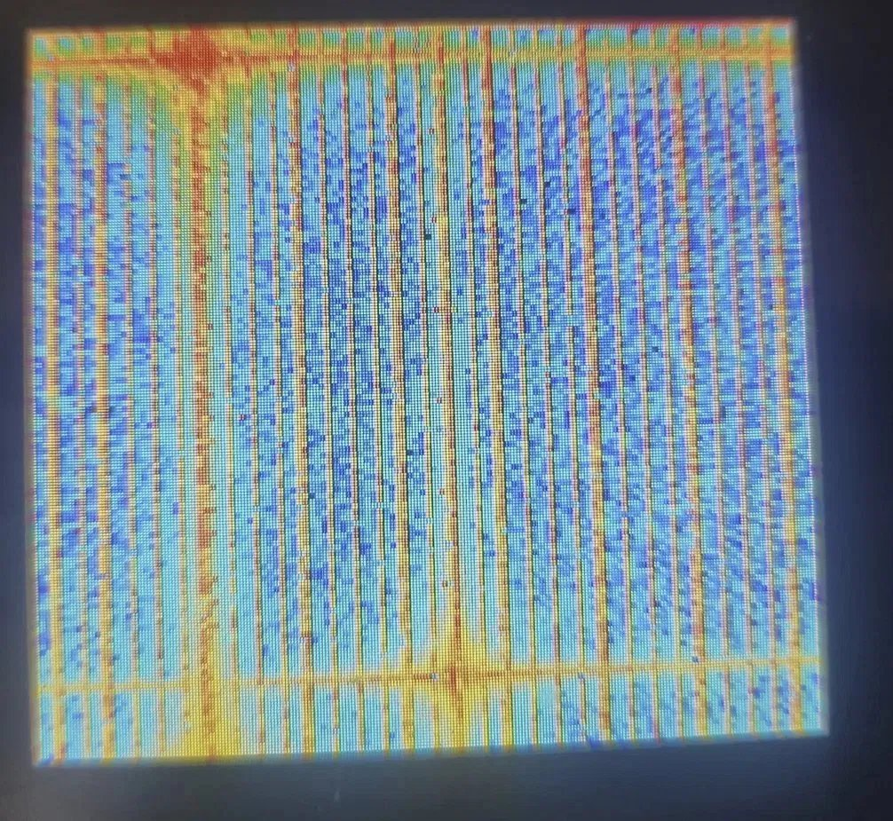
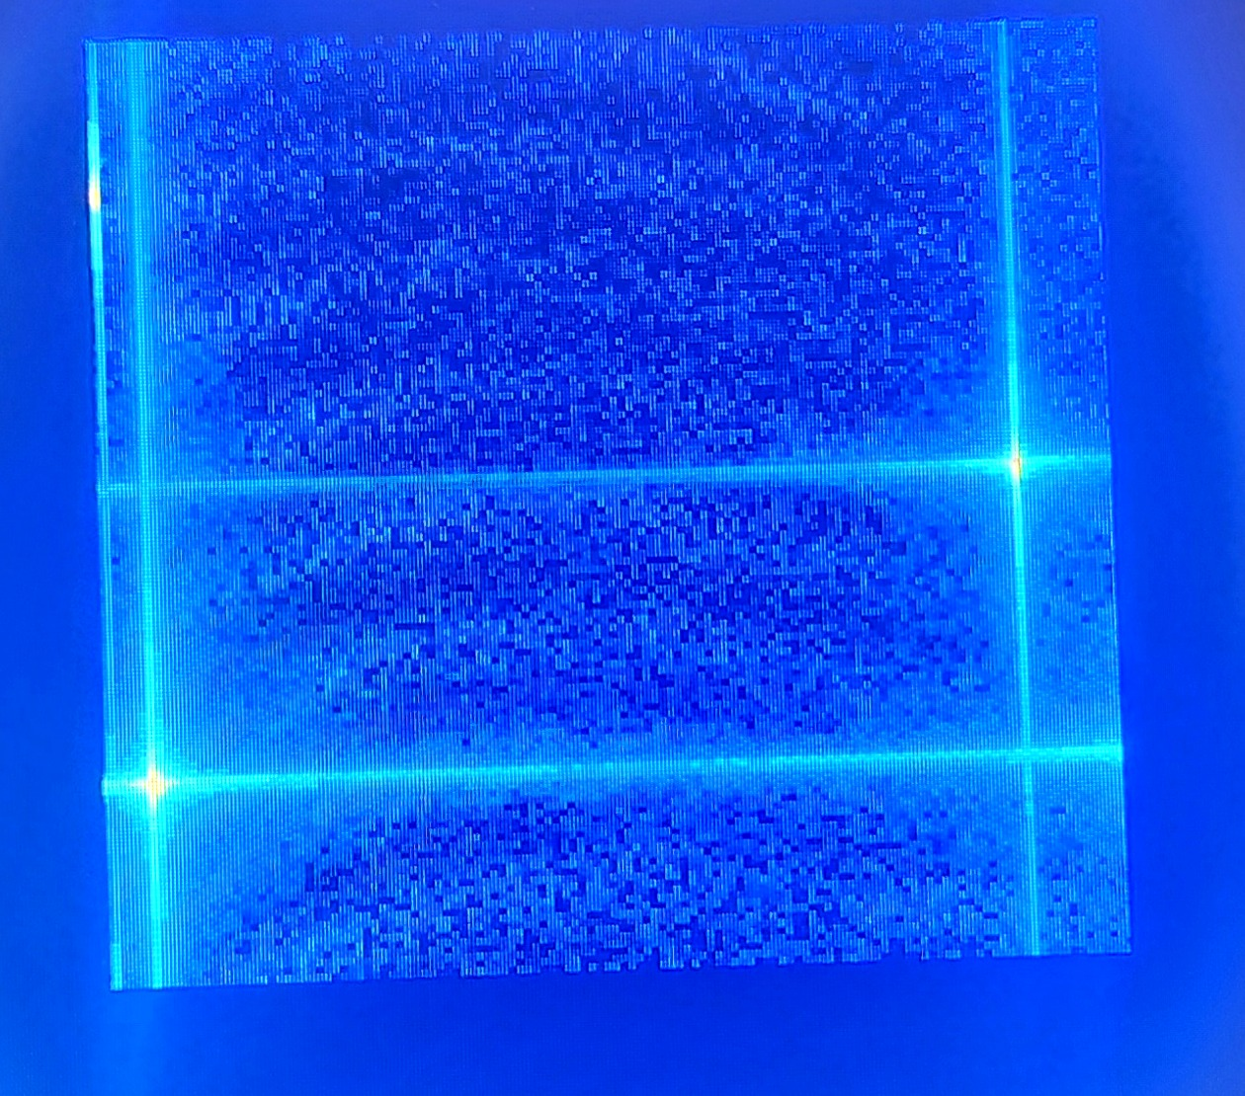
10
구현 난제와 해결
① FFT IP 스케일링 오버플로 — 빗살(스트라이프) artifact
// range_fft.v (두 FFT 패스 공통)
16'h00AB → 빗살 (÷16)
16'h00D5 → 정상 (÷128 = ÷N)
128-pt FFT는 최대 ×128(=2^7) 성장. ÷16은 3비트가 넘쳐 오버플로(랩어라운드) → 빗살. ÷128로 성장과 상쇄돼 정상.
BEFORE 빗살 (÷16)
피크/전체 에너지 0.3% → 31.5%
AFTER 정상 (÷128)
② SD 8.3 파일명 제약
FatFs가 긴 파일명(LFN) 비활성 상태라 이름이 8자를 넘으면 f_open이 실패한다(FR_INVALID_NAME). 예: "real_0000"(9자)은 열리지 않음. Vitis xilffs 라이브러리에서 use_lfn 옵션을 0→1로 바꿔 LFN 활성화

Slide 12
11
검증용 합성 데이터(golden) — 왜·어떻게
왜 만드는가
# 타겟마다 (거리 d, 속도 v, 진폭 a)
f_if = 2*S*d/C # 거리→비트주파수
ph = 4*pi*v*TC*m/LAMBDA # 속도→도플러위상
x[m] += a*exp(1j*(
2*pi*f_if*(n/FS) + ph))
실측 데이터는 정답(거리·속도)을 모른다. 그래서 파이프라인이 맞는지 확인할 수 없다. 거리·속도를 내가 정한 가짜 타겟으로 IQ를 합성하면, 2D FFT 결과가 정해진 위치에 피크로 떠야 한다
range bin = d / d_res · doppler bin = v / v_res
어떻게 만드는가
각 타겟이 두 방향의 정현파를 갖게 한다: 빠른 시간(샘플)엔 거리 비트주파수, 느린 시간(처프)엔 속도 도플러 위상.
타겟 | 거리 | 속도 | → 기대 bin
T1 | 1.0 m | +2.0 m/s | range 27 · dop +5
T2 | 2.5 m | −5.0 m/s | range 67 · dop −13
T3 | 4.0 m | 0 m/s | range 107 · dop 0
d_res = c/2B ≈ 3.75 cm · v_res = λ/(2N·T_c) ≈ 0.38 m/s

Slide 13
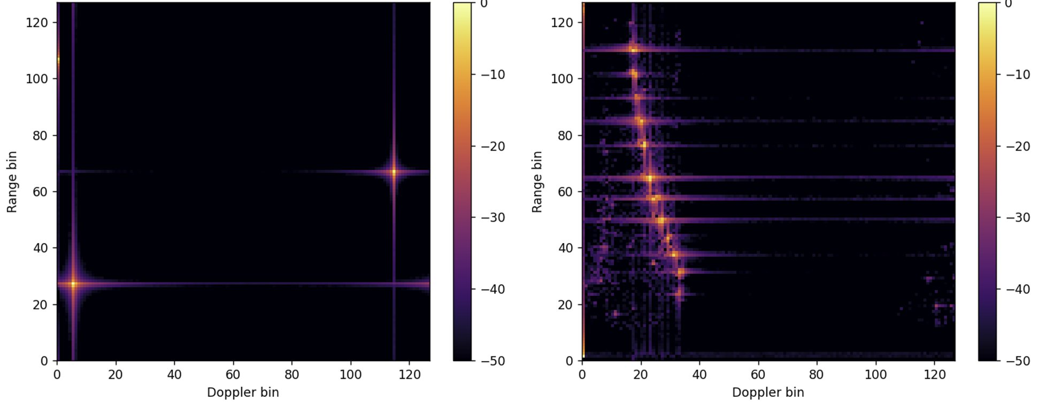
12
검증 — RTL 시뮬레이션 & 독립 레퍼런스
좌 behavioral 시뮬 (synth.mem → fft_out.txt) — 스케일링 수정(0xAB→0xD5) 후 기대한 3 bin에 피크만 남고 빗살 사라짐.
우 ColoRadar real_0984 추출본을 따로 계산한 결과 — 데이터 추출이 정상인지 확인

Slide 14
13
결과 — LCD Range-Doppler Map
실제 LCD에 R-D Map 정상 출력 확인
Target 1 range 27 · doppler +5
Target 2 range 67 · doppler −13
Target 3 range 107 · doppler 0
LCD 축은 가로 Doppler · 세로 Range. 거리·속도 수치는 LCD에 출력하지 않고 맵으로만 표시한다.
실제 LCD 출력 (Libertron 모듈)

